Slide 1
基础物理（一）
主讲：陈秀洪
第七章 振动(第一讲）
7.1 简谐运动的描述
7.2 简谐 运动的动力学
7.3 简谐运动的能量

Slide 2
一、 简谐振动的动力学特征
二、 简谐振动的运动学
三、简谐振动的能量转换

Slide 3







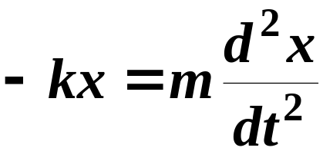
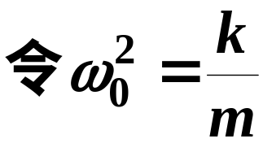
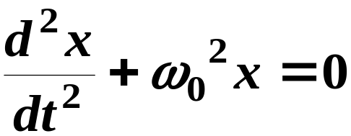
一、 简谐振动的动力学特征
振动:物体在平衡位置附近往返运动称为振动,或机械振动.广义地说,物理量随时间作周期性变化都可以视为振动.
1、简谐振动的动力学特征
以弹簧振子为例引出:
以平衡位置为原点,建立图示坐标
由胡克定律:
质点在线性回复力的作用下,做简谐振动.
称为简谐振动的动力学特征方程

Slide 4


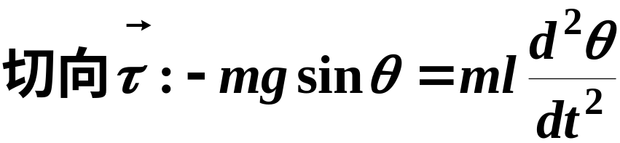





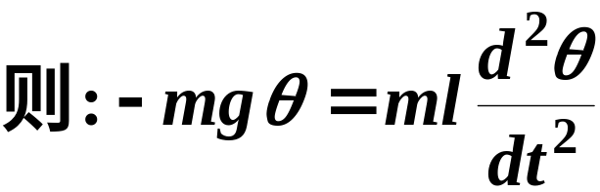

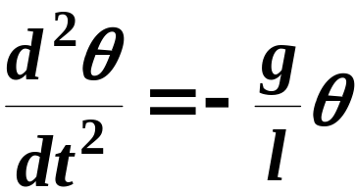
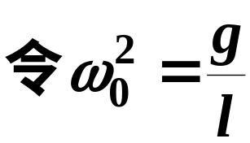
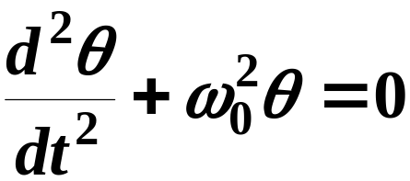
例题1.单摆,摆长 ,质量
线性回复力
为简谐振动的动力学特征方程

Slide 5




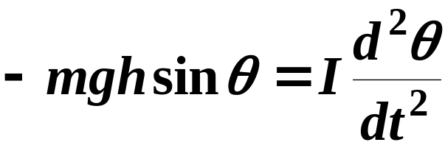



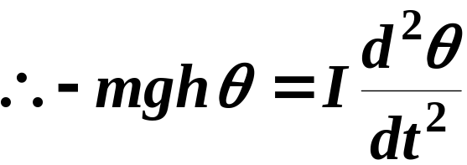
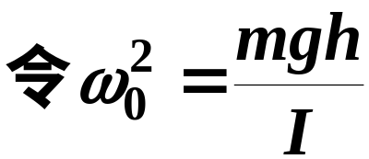

例题2.复摆 如图,质量为 的刚体绕o轴自由转动,其对o轴的转动惯量为 证明在 刚体的运动为简谐振动.
证明:
由定轴转动定律:
满足谐振动特征方程
总之:
物体在线性回复力的作用下,做简谐振动.
:由系统自身决定
动力学特征方程:

Slide 6

※谐振子
振动的起因：
外界的扰动。
振动持续的原因：
力学系统具有恢复力（矩）和惯性的联合作用。
固有角频率
任何一个只是稍微偏离平衡状态的稳定系统称之为谐振子。
对于自由振动的谐振子系统的总机械能是守恒的。

Slide 7


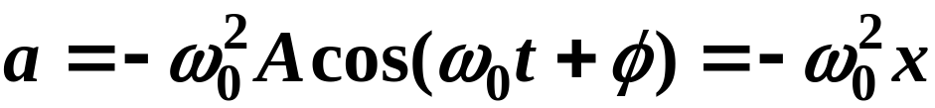

二、 简谐振动的运动学
1、简谐振动的运动学方程(用余弦函数表示)
由简谐振动的动力学特征方程
解得:
1）.运动方程;速度;加速度.
(1)运动方程:
(2)速度:
(3)加速度:
式中:A由振动系统的能量决定, 由系统自身决定, 由初始(计时开始时刻)决定.
注意:简谐振动也可以用正弦函数表示,今后在讨论简谐振动的问题时,我们均采用余弦函数.

Slide 8
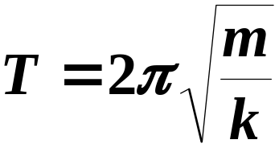
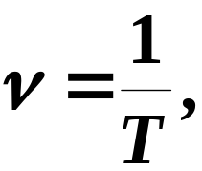
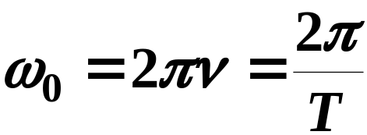
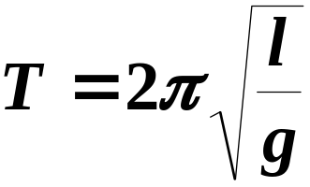
2）.描述简谐振动的物理量
(1).振幅:
A表示物理量离开平衡位置的最大距离。单位(SI)
它给出了简谐振动的振动范围。
(2).周期:T表示作一次完全振动所需的时间。单位(SI):S
(3)频率:ν表示单位时间内物体完成全振动的次数。它是周期的倒数.单位(SI):Hz
(4)圆频率:
是频率ν 的2π 倍。
振子:
它们给出了简谐振动往复的快慢程度。
单摆:

Slide 9
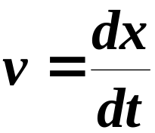

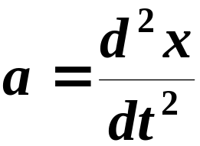
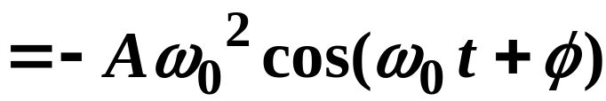

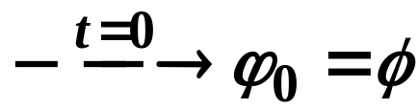
3）. 相位和初相位
确定振动系统在任意瞬时运动状态的物理量（任意瞬时的位移和速度）。以ϕ表示。
初相位

Slide 10




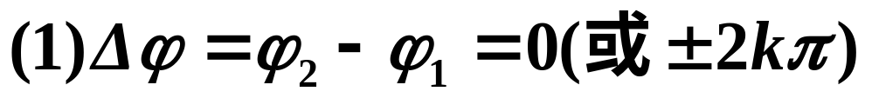
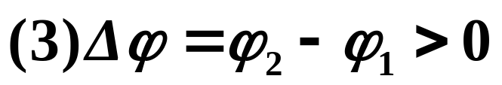


注意：
相位是相对的；
同相、反相；
超前、落后。
例如,二同频率不同振幅的谐振动:
相位
(初相差)
称二振动为同相
称二振动为反相
称 振动超前于 振动;或称 振动落后于 振动.

Slide 11



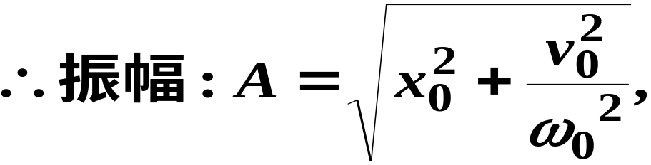
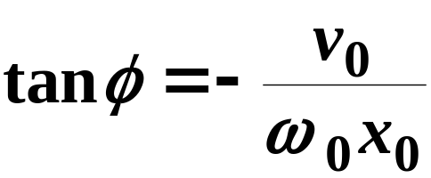

4）.振幅和初相的确定
称为初始条件

Slide 12










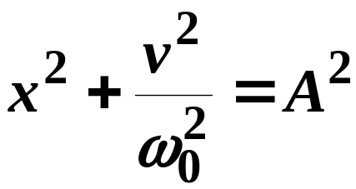
演示
由
得:

Slide 13





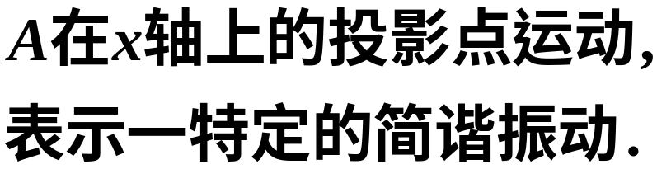
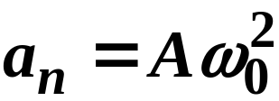










3、简谐振动的矢量表示法
如图:振幅矢量 以圆频率 绕平衡点 逆时针方向转动.
事实上, 和 同样可由矢量投影得到.

Slide 14
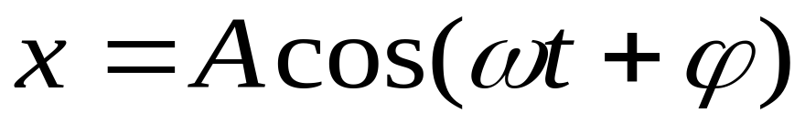
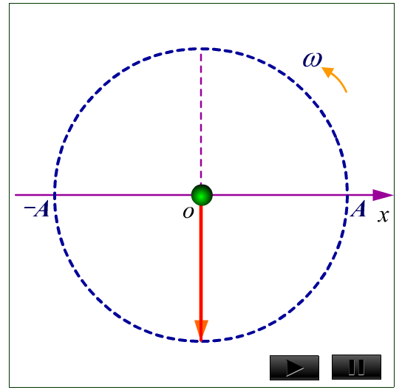


旋转
矢量 的
端点在
轴上的投
影点的运
动为简谐
运动.

Slide 15

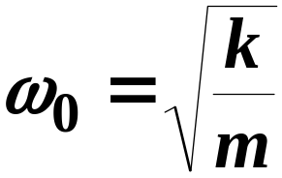


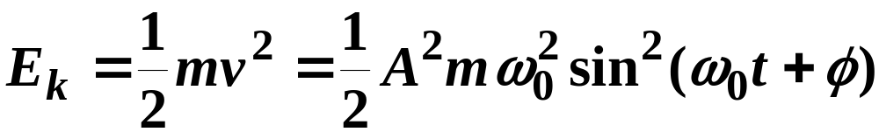
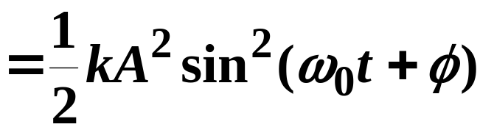
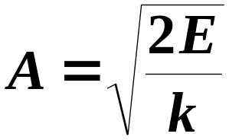
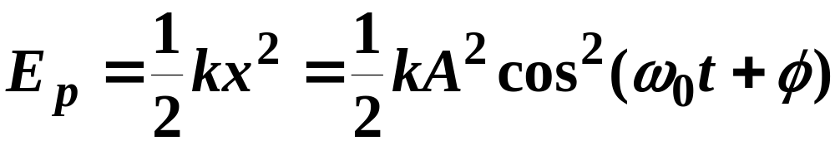
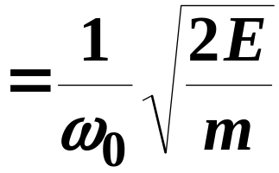
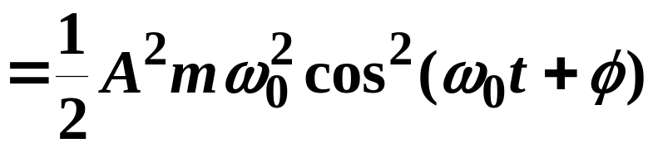
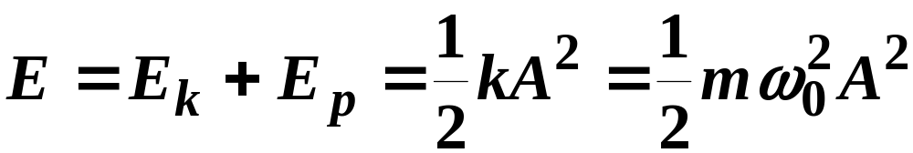
三、简谐振动的能量转换
1、简谐振动的能量
简谐振动系统在振动过程中总机械能是守恒的.
以弹簧振子为例:振子质量为 ,劲度系数为
(1)动能:
(2)势能:
(3)总能:

Slide 16








例题1.设一物体沿x轴做简谐振动，振幅为12cm，周期为2.0s；在t=0时的位移为6.0cm，且这时物体向x正向运动。试求：
(1) 初相位、振动方程;
(2) t =0.5s时物体的位置、速度和加速度；
(3) 在 x=-6.0cm处，且向x负向运动时，物体的速度和加速度，以及它从这个位置到达平衡位置所用的时间。
[解]据题意设物体的运动方程为
或
A

Slide 17
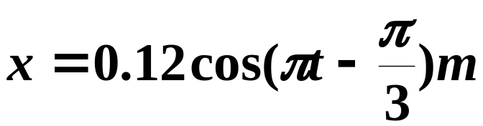




(1) 初相位为：
(2) t=0.5s时该物体的位置、速度和加速度分别为：
(3) 在x=-6.0cm处，且向x负向运动时，有

Slide 18



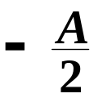
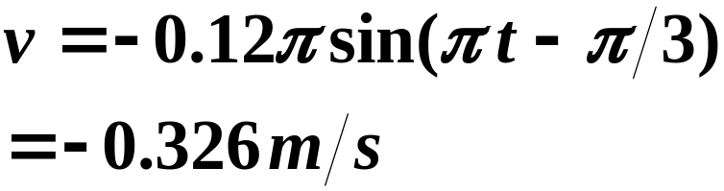




所以物体在该时刻的速度为：
A
物体的加速度为：
因平衡位置的相位为：
物体从这个位置到达平衡位置所用时间为：

Slide 19






例题2.如图所示，弹簧振子水平放置，弹簧的劲度系数为k，振子的质量为m 。 假定从弹簧的原长处开始对振子施加一恒力 f ，经过一段距离 后撤去外力。试问在外力撤去后，振子将作何运动？试求系统的总能量，并写出振子位移函数的表达式 。假定我们从 处开始计时。
[解] 外力撤去后，振子将作简谐振动。

Slide 20
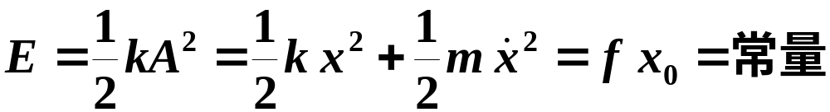
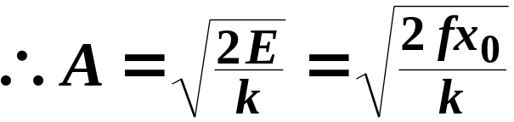
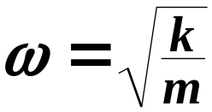
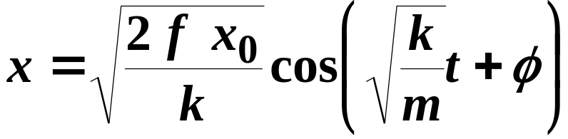
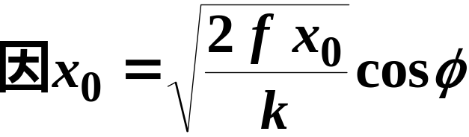
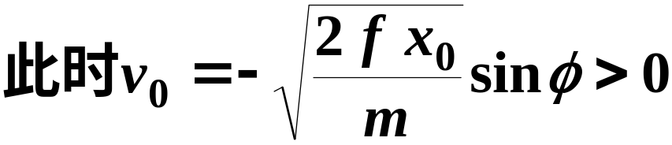
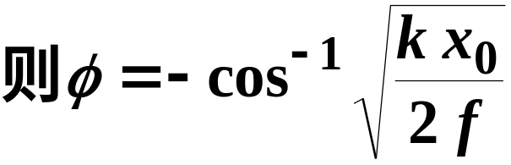
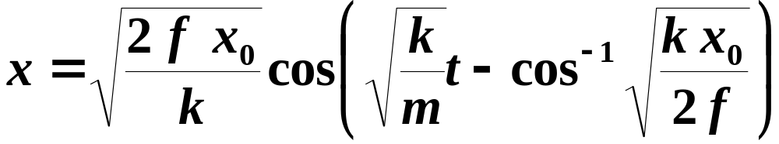
系统的总能量为：
设振子的位移函数为
从外力撤去时开始计时，振子继续向右运动，
于是振子的位移函数为：

Slide 21


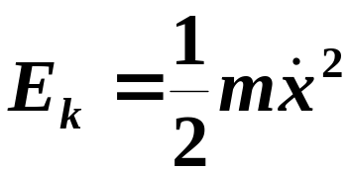
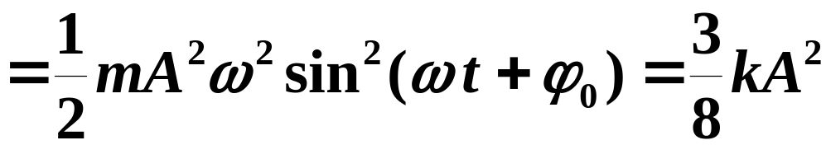




例题3.在简谐振动中，当位移为振幅的一半时，总能量中有多大一部分为动能，多大一部分为势能？在多大位移处，总能量的一半是动能，另一半是势能？
[解]设简谐振动的运动方程为
当位移为振幅的一半时，有
总能量中动能与势能分别为：
则可解得

Slide 22
例题4.由于地球的自转以及地球不是正球体，重力加速度g随着地球上的位置而改变。这最初是在17世纪被发现的，当时人们观察到一个经过仔细调节的摆钟，在巴黎能准确计时，而在赤道附近每天却约慢90s。
(1) 求证g的微小变化将会使摆的周期T 产生一个微小的变化，其大小取决于
Δ Τ ⁄ Τ ≈ −Δg ⁄ 2g
(2) g值需改变多大，才能使周期有每天90s的变化。

Slide 23








[解]

